Slide 1


Mikro Medikal Teknolojiler Platformu
MAESTRO
Prof. Dr. Haluk Külah
ODTÜ MEMS
26 Aralık 2023

Slide 2








MAESTRO PLATFORMU KÜNYESİ -1
TEMA: “Kronik kompleks hastalıklar ve kanser için prognostik, diyagnostik ve terapötik BiyoMEMS (Mikro Elektromekanik Sistemler) tabanlı mikro medikal ürünler geliştirilmesi”
APYÖK: | ODTÜ MEMS MERKEZİ
APYK | TÜBİTAK MAM
APYK | ARÇELİK / KOÇYAŞA
APYK | GLAKOLENS
APYK | YEDİTEPE ÜNİVERSİTESİ AR-GE ve ANALİZ MERKEZİ
APYK | İZMİR YÜKSEK TEKNOLOJİ ENSTİTÜSÜ BİYOTEKNOLOJİ VE BİYOMÜHENDİSLİK ARAŞTIRMA VE UYGULAMA MERKEZİ (BİYOMER)
APYK | SABANCI ÜNİVERSİTESİ NANO TANI İÇİN FONKSİYONEL YÜZEY VE ARA YÜZEYLER ARAŞTIRMA VE UYGULAMA MERKEZİ (EFSUN)

Slide 3
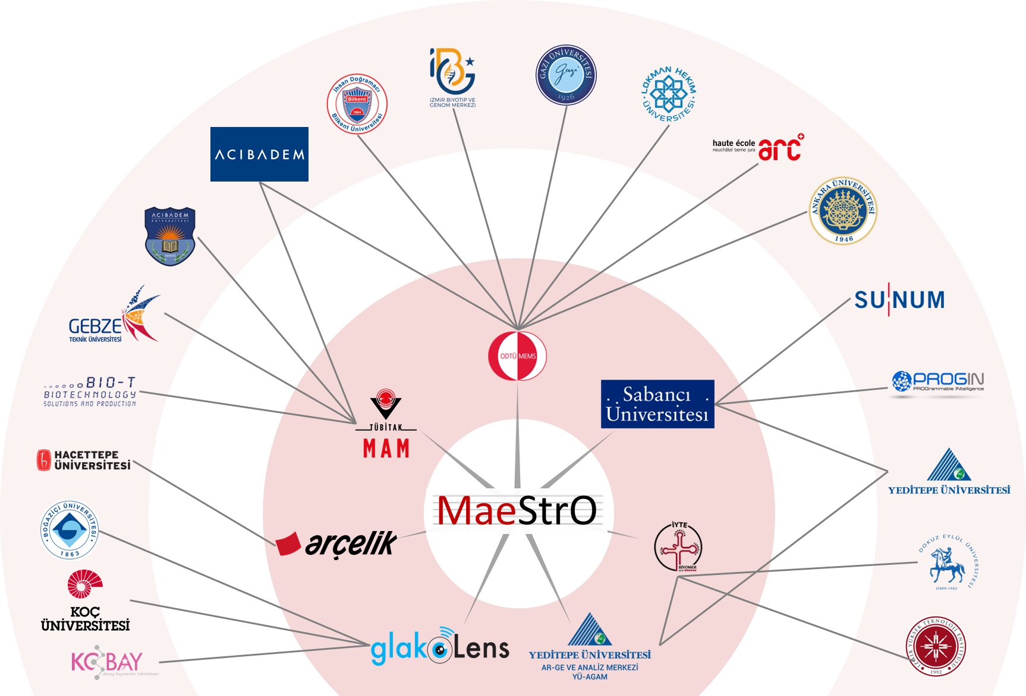
MAESTRO PLATFORMU KÜNYESİ - 2
26 Kurum/Kuruluş, 50 Araştırmacı ile
Stratejik İşbirliği Platformu
1’i Yurtdışı Danışman olmak üzere 12 Üniversite (9’u araştırma üniversitesi),
14 Özel Sektör Kuruluşu
İnsan Kaynağı Kazanımları
Toplam 50 Araştırmacı
32 Bursiyer
Toplam Bütçe:
59.600.745,00 TL

Slide 4
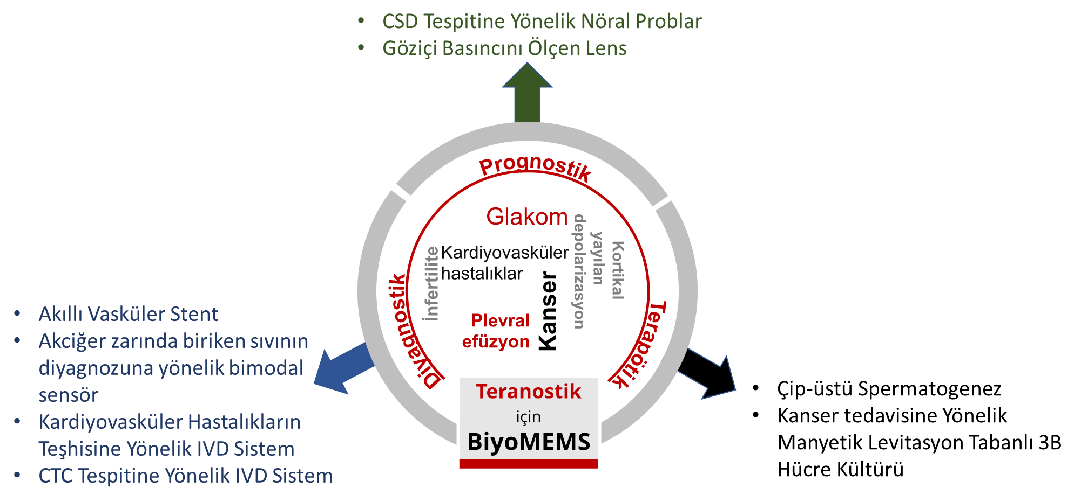
MAESTRO PLATFORMU Araştırma Programı Alanları

Slide 5
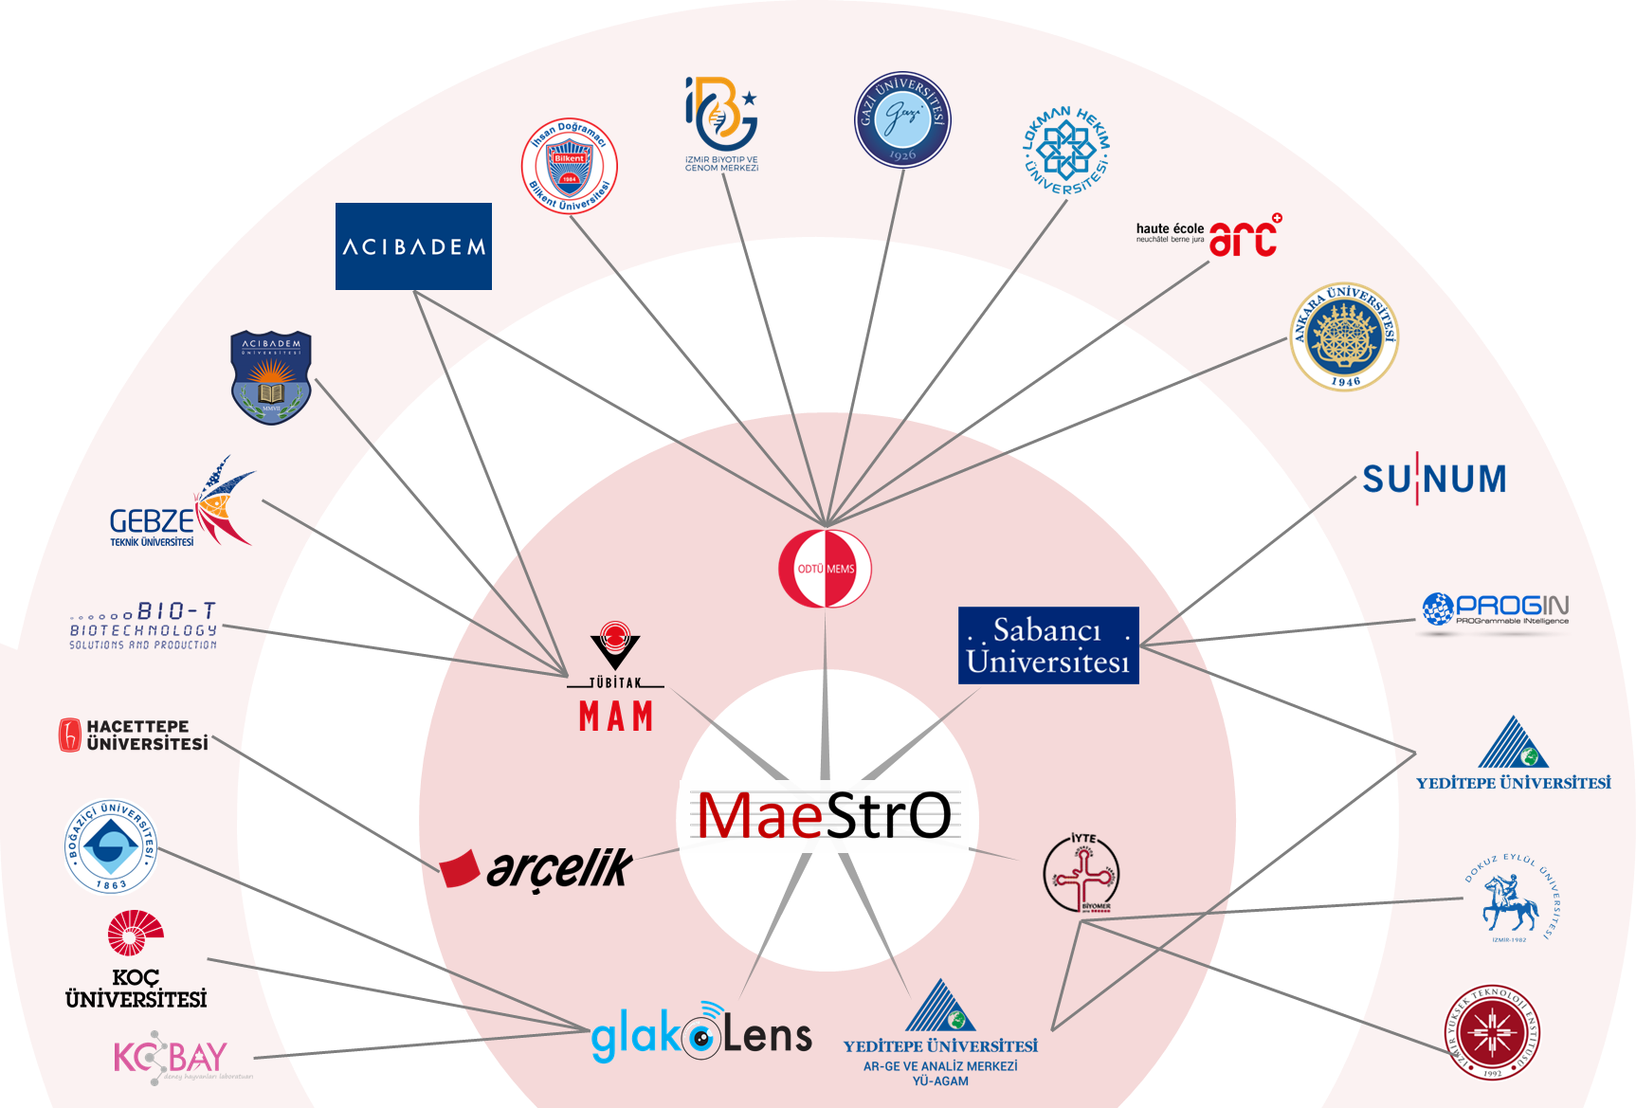
Ekosistem Yönetimi: Paydaşlar

Slide 6
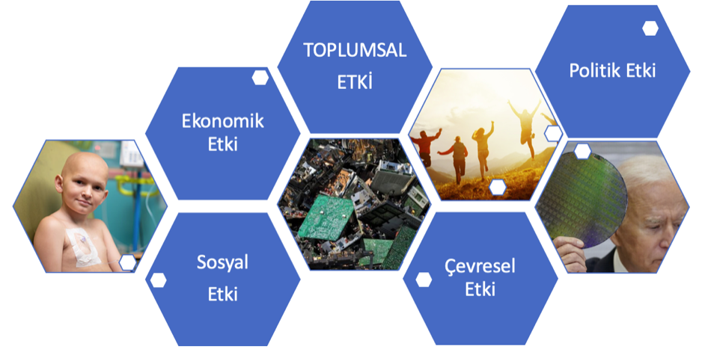
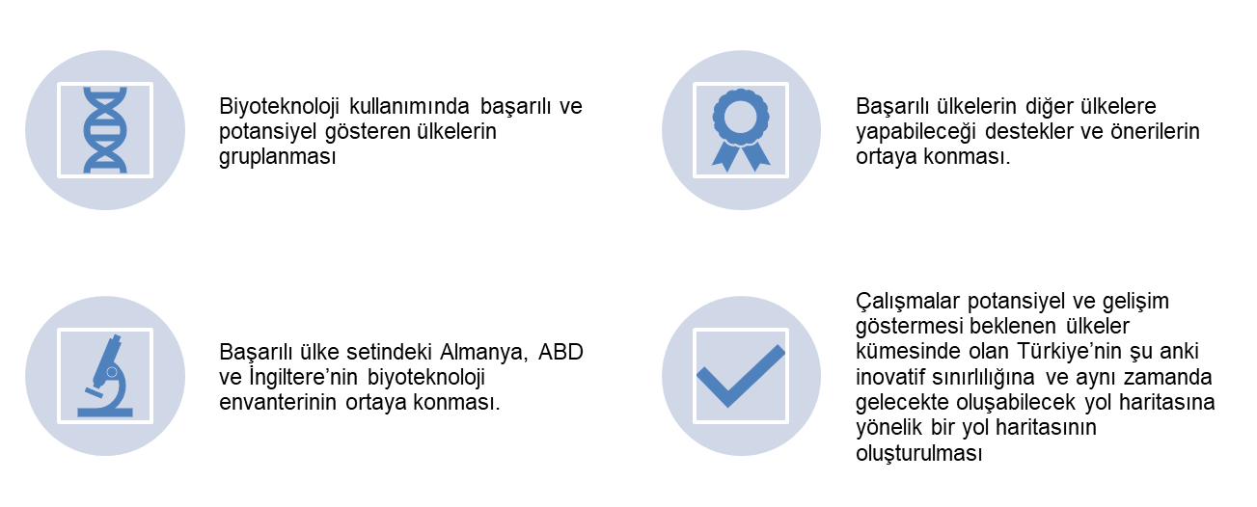
MAESTRO Platformu: Toplumsal Etki Boyutu
Platform kapsamındaki teknoloji temelli stratejik hedefler ve araştırma programı kapsamında gerçekleştirilecek faaliyetlerin yaratacağı toplumsal etkinin:
sosyal, ekonomik, çevresel/ekolojik, kültürel, yenilik politikaları bağlamı vb. alt boyutları
dahil olacak şekilde detaylı analizi

